Slide 1
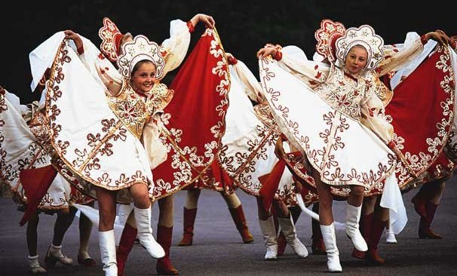
Народные танцы
.
.

Slide 2
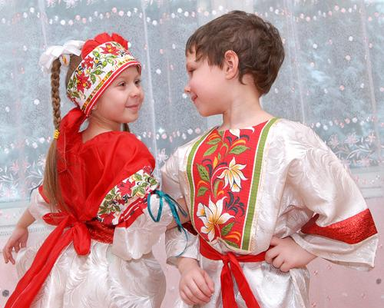
Народный танец
Народный танец - танец определенной национальности, народности или региона.
является формой народного творчества, сложившейся на базе народных танцевальных традиций;
характеризуется собственным хореографическим языком и пластической выразительностью.
Первоисточником народного танца являются движения и жесты человека, связанные с трудовыми процессами и эмоциональными впечатлениями от окружающего мира.

Slide 3
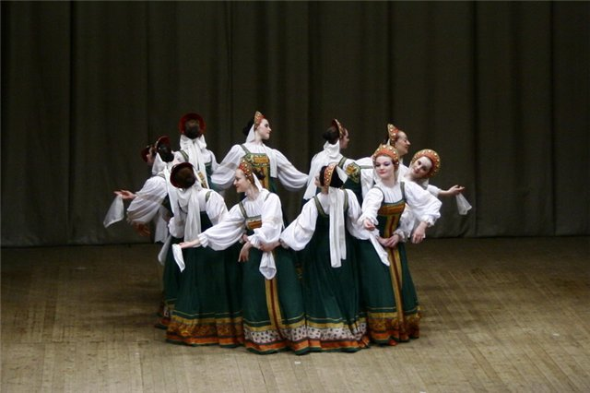
Русские народные танцы
Хоровод - это массовое народное действо, где пляска, или просто ходьба, или игра неразрывно связаны с песней. Хороводы имеют культово-обрядовую, социальную и бытовую темы.
Трепа́к — старинный русский народный танец. Исполняется в быстром темпе, двудольном размере. Распространён также и на Украине. Основные движения — дробные шаги и притоптывания. Пляска импровизировалась исполнителем. По характеру имеет много общего с «Камаринской» и «Барыней» — либо одиночная мужская пляска, либо перепляс. Но, в отличие от них, трепак своей традиционной мелодии не имел.

Slide 4
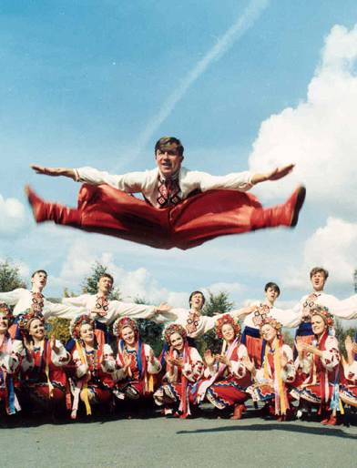
Украинские народные танцы
Гопак (от укр. гоп — восклицание, произносимое во время танца; отсюда же глаголы гопати — топать, гопкати — прыгать) — национальный украинский танец.
Танцуют гопак в украинских национальных костюмах. Танец пляшется энергично, основными движениями танца являются пляска вприсядку, пробежки, широкие, высокие прыжки со взмахами ногами. Иногда в танце используются боевые сабли украинских казаков.

Slide 5
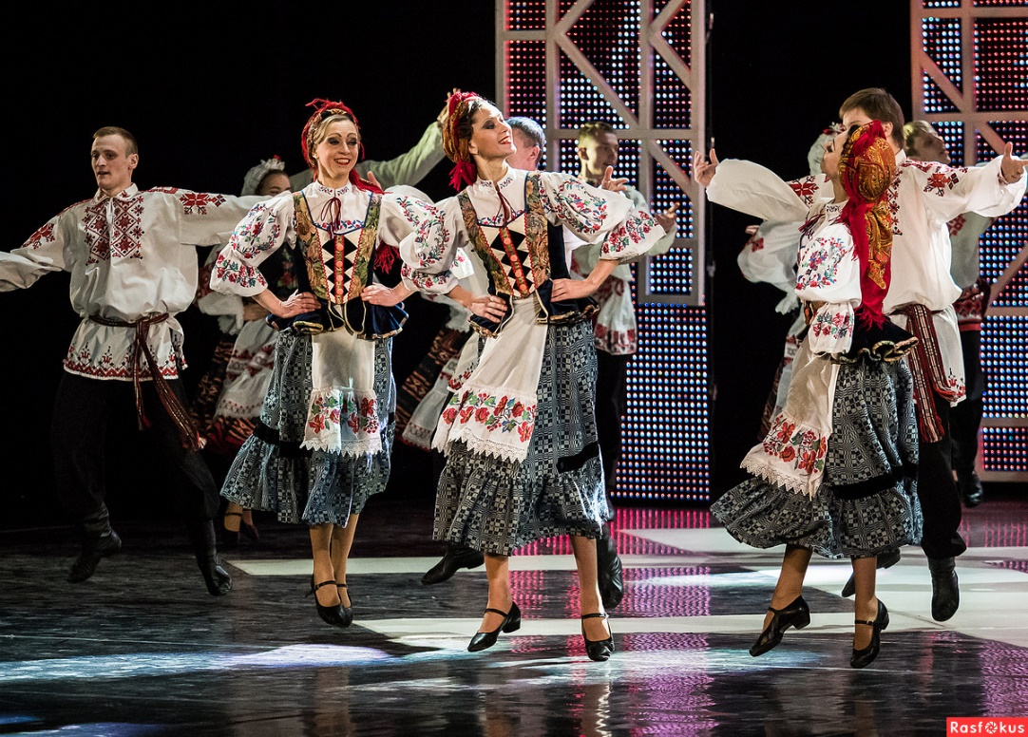
Белорусские народные танцы
Лявониха (крутуха) ― парно-массовый белорусский народный танец. Исполняется под мелодию народной песни «А Лявониху Лявон полюбил...», от которой и получил название. Исполняется парами с сольными вариациями под одноименную песню шуточного содержания. Танец динамичный, жизнерадостный. Музыкальный размер 2/4. Темп живой.

Slide 6
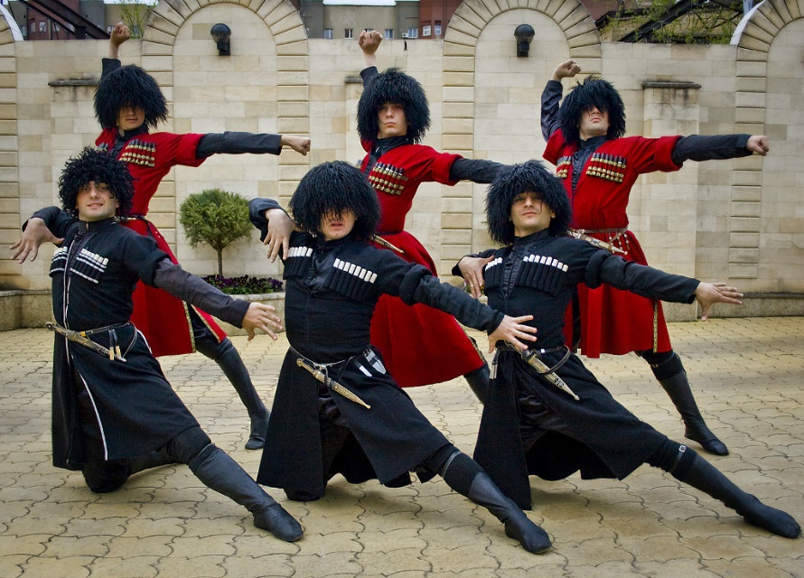
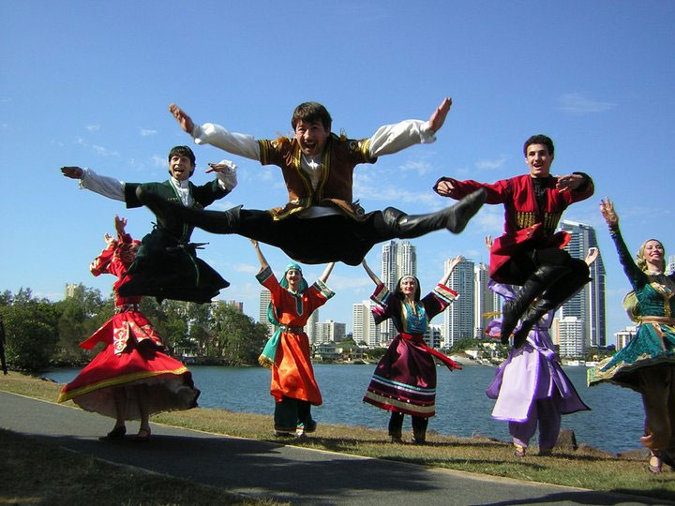
Кавказские народные танцы
ЛЕЗГИНКА Лезгинка – кавказский народный танец. Стремительная и необычайно темпераментная пляска, которая исполняется мужчинами с невероятным напором и ловкостью, силой и блеском, а движения женщин отличаются особой плавностью и изяществом. Для этого танца характерен быстрый темп, острый ритмический рисунок. Характерные черты этого танца отражены в Лезгинке Хачатуряна из балета «Гаянэ»

Slide 7
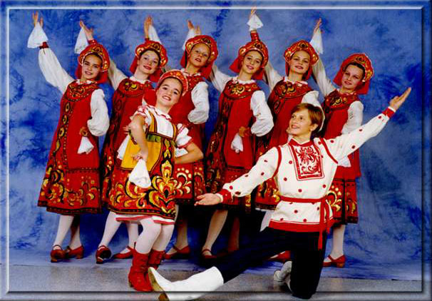
Народные танцы
НАРО́ДНЫЙ ТА́НЕЦ — одна из древнейших форм нар. творчества, неразрывно связанная с жизнедеятельностью человека.
Он возник как отражение действительности в танцевально-музыкальных образах.
Народный танец входил в ритуальные представления, из которых позже выделился как обрядовый танец.
Народным танцем часто изображали трудовые процессы, связанные с охотой, земледелием, животноводством, различными ремеслами. Порой они носили воинственный характер.
Некоторые танцы посвящались теме любви, выражали поклонение женщине.
Танец является отражением национального характера, традиций, что сказывается в пластике и координации движений, соотношении их с музыкой. Большую роль в Народных танцах играют национальные костюм, аксессуары, муз. сопровождение на нар. инструментах.

